Slide 1
Поэты «некрасовской школы».
Л.Н. Трефолев – поэт,
прозаик, драматург, журналист,
краевед, театральный критик».
© МУ ДПО ИОЦ, МИП «Рыбинск литературный»

Slide 2
Эпиграф
«Стихи Трефолева бьют по сердцу.
Это мастер, а не подмастерье.
У него свой поэтический костюм».
Н.А.Некрасов
© МУ ДПО ИОЦ, МИП «Рыбинск литературный»

Slide 3
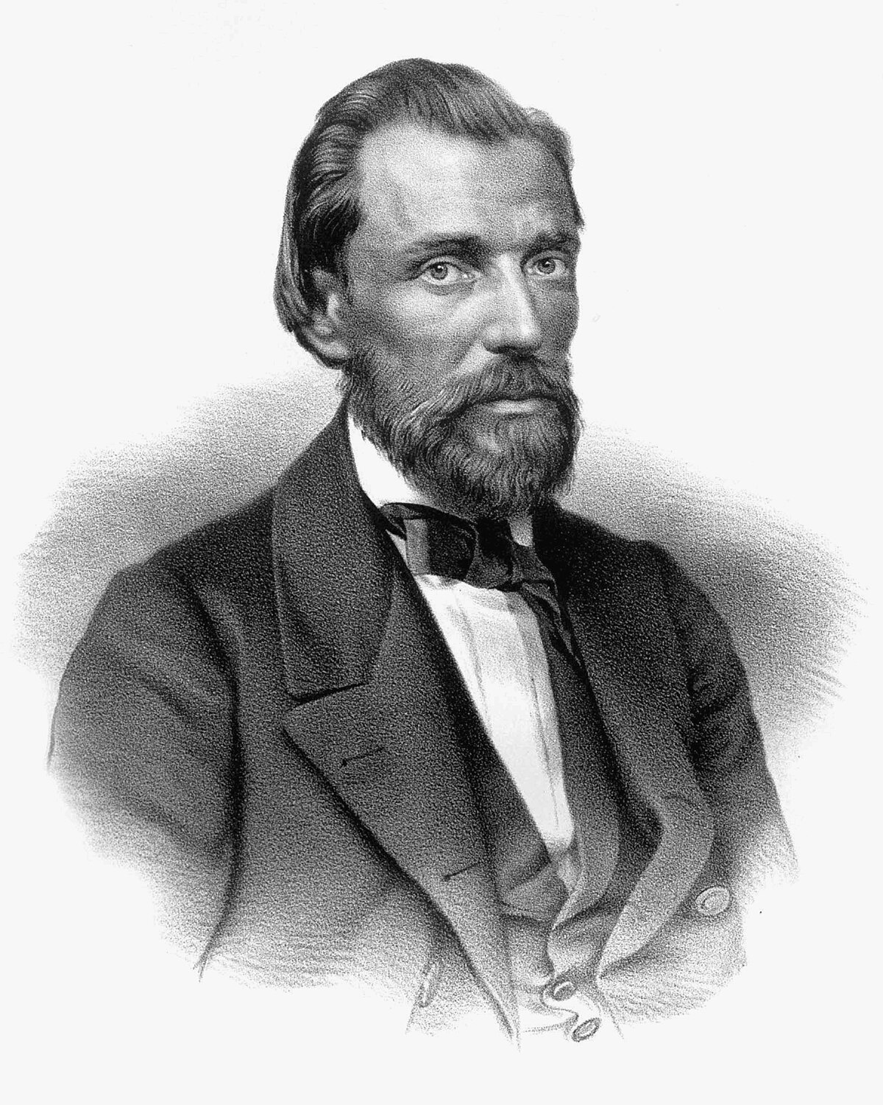
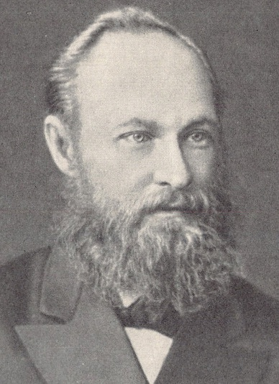
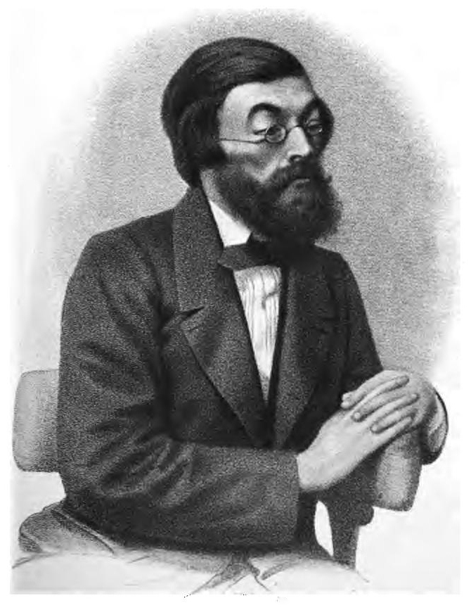
Поэты
"некрасовской школы"
И.С. Никитин Л.Н. Трефолев М.Л. Михайлов

Slide 4
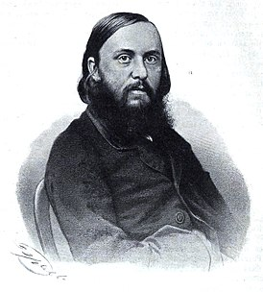
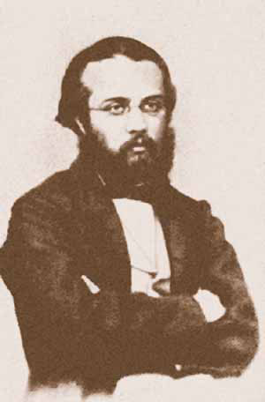
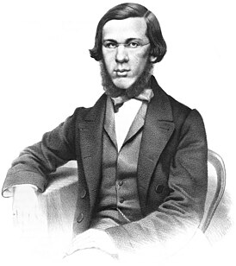
Поэты
"некрасовской школы"
В.С. Курочкин Д.Д. Минаев Н.А. Добролюбов

Slide 5
Поэты
"некрасовской школы"
Почти все поэты – разночинцы
Все отличались неприятием «чистого искусства»
Все были приверженцы идеологии крестьянской демократии
Темы, поэтические приемы Некрасова,
но для всех характерно новаторство

Slide 6
Л. Н. Трефолев
Л.Н.
Трефолев
драматург
критик
поэт
краевед
журналист
прозаик

Slide 7
Анализ стихотворений
Черты сходства стихотворений Л.Н.Трефолева и .Н.Некрасова | Примеры из стихотворений Л.Н.Трефолева
Тематика
Простонародная лексика
Фольклорные элементы
Трехсложный размер

Slide 8
Согласны ли вы
с высказыванием Н.А. Некрасова
«Стихи Трефолева бьют по сердцу.
Это мастер, а не подмастерье».

Slide 9
Домашнее задание
Отредактировать литературную визитку
Трефолев Леонид Николаевич
Дата рождения:9 (21) сентября 1839
Место рождения: Любим, Ярославская губерния
Дата смерти:28 ноября (11 декабря) 1905 (66 лет)
Место смерти: Ярославль, Ярославская губерния
Гражданство: Российская империя
Род деятельности: поэт, публицист, переводчик
Годы творчества:1857-1905
Составить кроссворд или викторину по теме урока

Slide 10
Проектное задание
Л. Н. Трефолев - краевед.
Л.Н. Трефолев и «Ярославские губернские ведомости».

Slide 11
Рефлексия

Slide 12
Информационные ресурсы
https://www.beesona.ru/stihi/trefolev/
https://dlyapedagoga.ru/servisy/publik/publ?id=10244
https://dic.academic.ru/dic.nsf/ruwiki/691608
https://www.sites.google.com/site/literaturnaakarta/home/lubimskij-mr/trefolev-l-n
https://www.beesona.ru/stihi/trefolev/21488/
https://www.beesona.ru/stihi/trefolev/21485/
Материалы к биографии и творческому наследию Л.Н. Трефолева // Литературное наследство, 1932, кн. 3, с. 227-229, 242-246;
Лосев П. Поэт и историк нашего края // О чем рассказывают улицы: Ярославское кн. изд-во. – Ярославль, 1952;
Астафьев А.В., Астафьева Н.А. Писатели Ярославского края. – Ярославль: Верхн.-Волж. кн. изд-во, 1990, с 153-169;
Стихотворения. / Вступ. ст. и примеч. И. Айзенштока. – Л., 1949 (Биб-ка поэта. Малая серия);
Суриков И., Трефолев Л. Стихотворения. – Ярославль: Верхн.-Волж. кн. изд-во, 1983;
© МУ ДПО ИОЦ, МИП «Рыбинск литературный»

